Slide 1
TUTORIAL PARA SUBMISSÃO DE ARTIGO NA PLATAFORMA DA ATENA EDITORA

Slide 2
ATENÇÃO: SÓ SERÃO PUBLICADOS ARTIGOS ANEXADOS NA PLATAFORMA DA ATENA EDITORA QUE CONTENHAM:
NO MÁXIMO 15 PÁGINAS;
TÍTULO DO TRABALHO EM LÍNGUA PORTUGUESA;
TÍTULO DO TRABALHO EM LÍNGUA INGLESA;
NOME COMPLETO DE TODOS OS AUTORES, FILIAÇÃO, CIDADE E LINK PARA O CURRÍCULO LATTES OU ORCID;
DATA DE SUBMISSÃO;
RESUMO E PALAVRAS-CHAVE;
ABSTRACT E KEYWORDS;
TEXTO E REFERÊNCIAS.

Slide 3
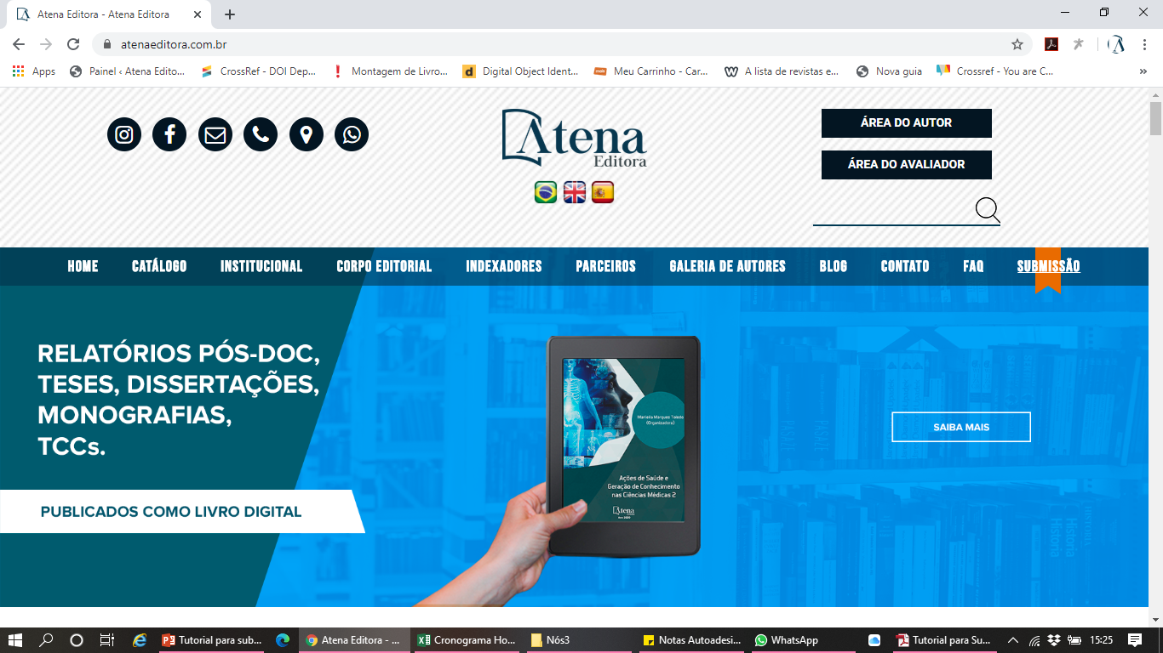
1) Acesse o site www.atenaeditora.com.br e clique em “Submissão”;

Slide 4
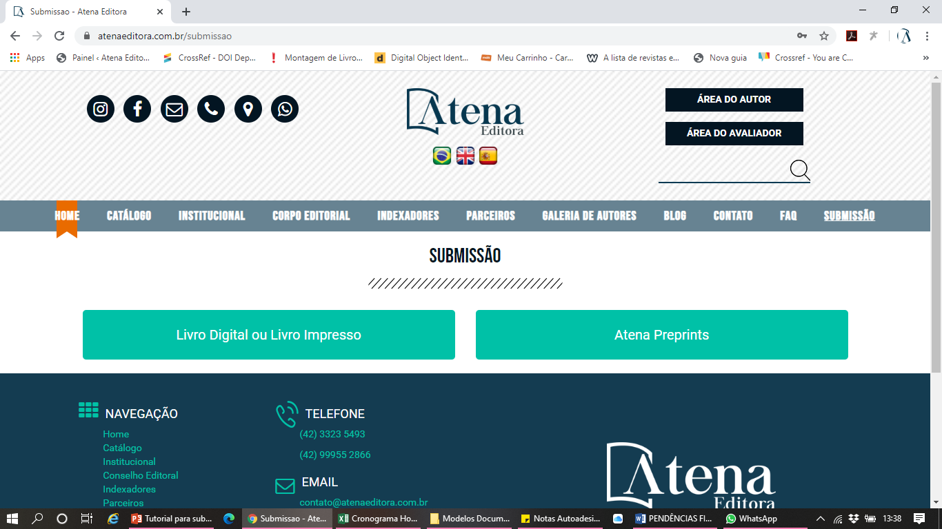
2) Clique em “Livro Digital ou Livro Impresso”;

Slide 5
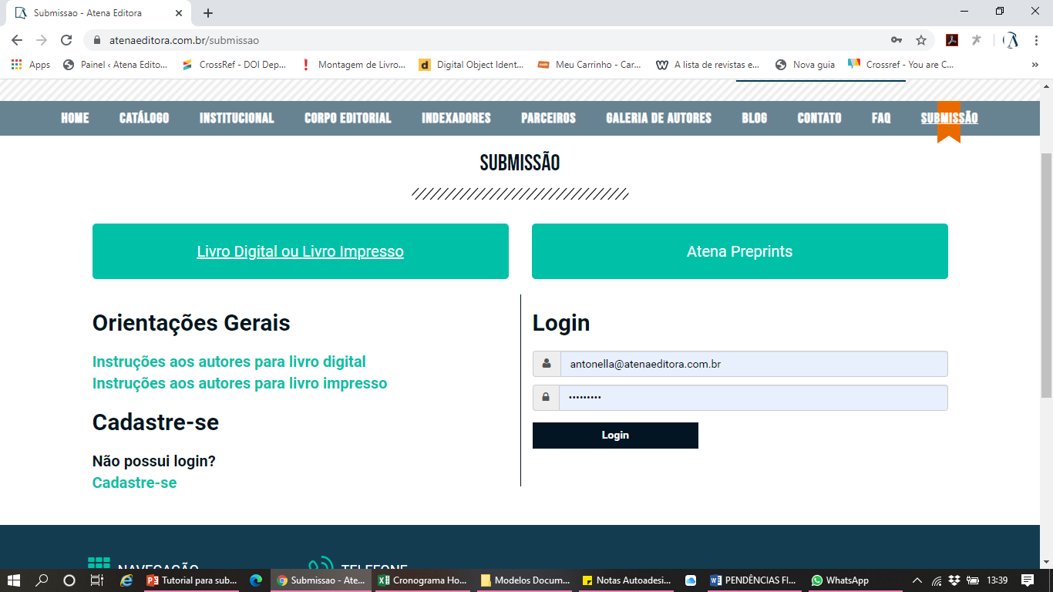
3) Faça download do arquivo “Instruções aos Autores para livro digital” e formate seu artigo conforme documento baixado;

Slide 6
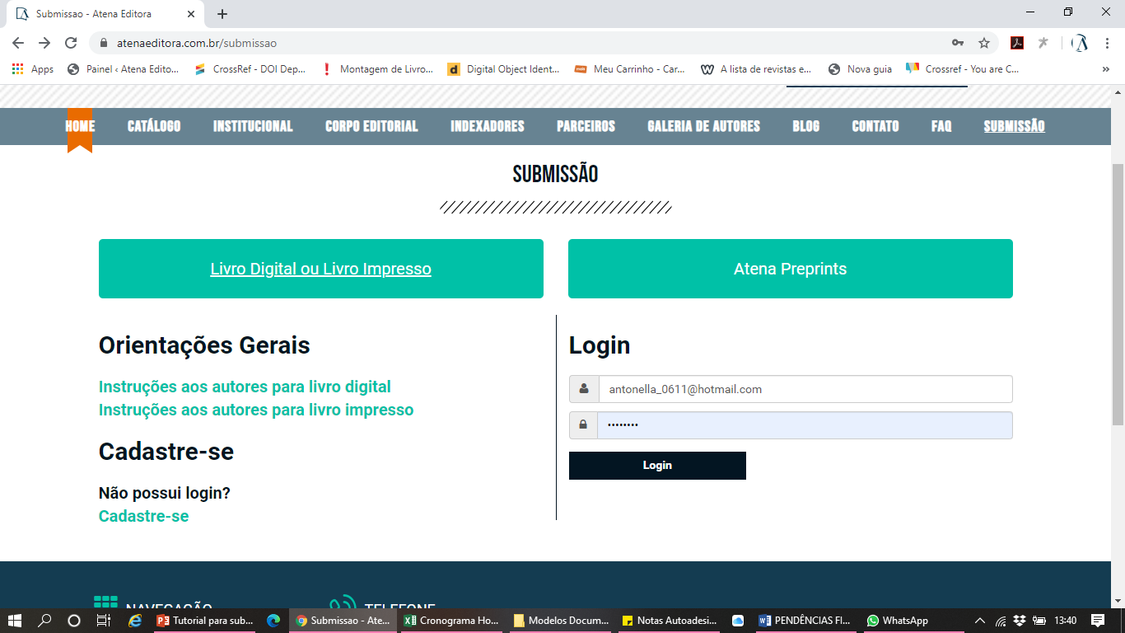
4) Se ainda não é cadastrado na plataforma da Editora, cadastre‐se, caso contrário faça login;

Slide 7
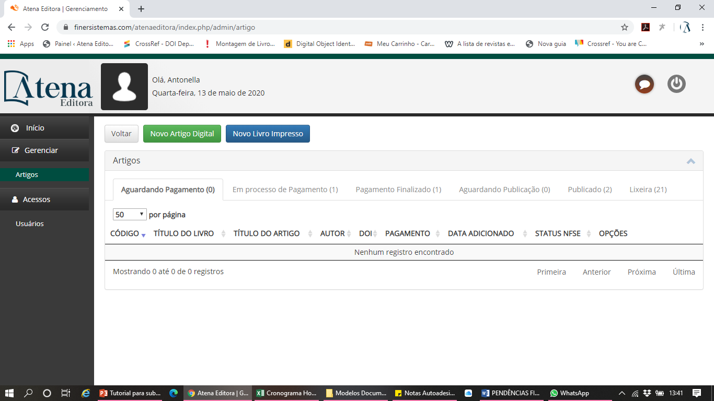
5) Clique em “Novo Artigo Digital”;

Slide 8
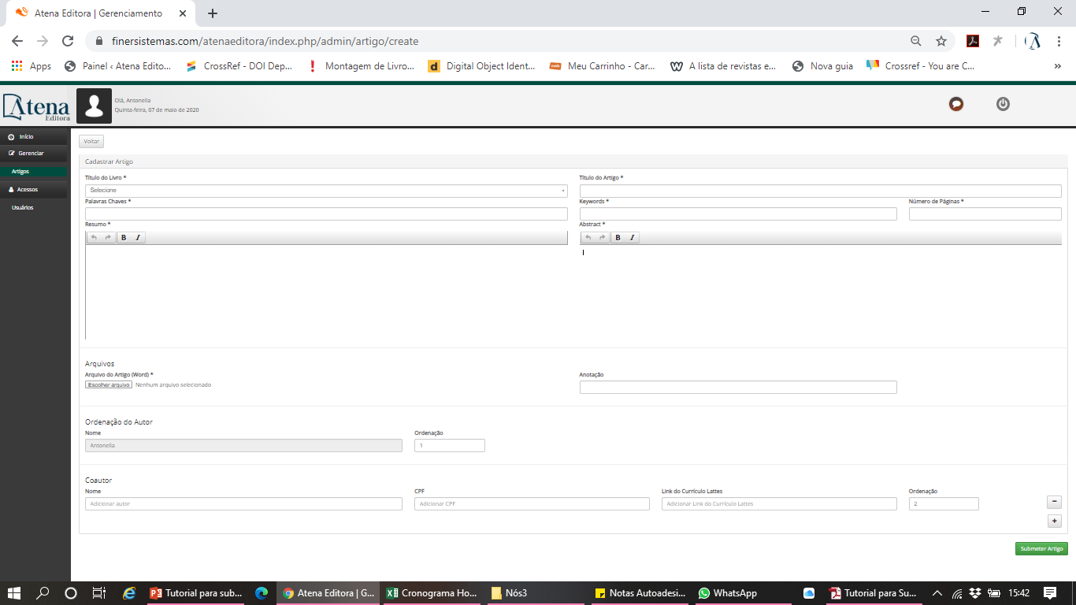
6) Selecione o título do livro; Digite o título do seu artigo; Digite as palavras-chave; Digite as keywords; Insira o número de páginas (máximo 15); Anexe seu arquivo; Preencha os dados dos coautores e a ordenação; Clique em submeter artigo;

Slide 9
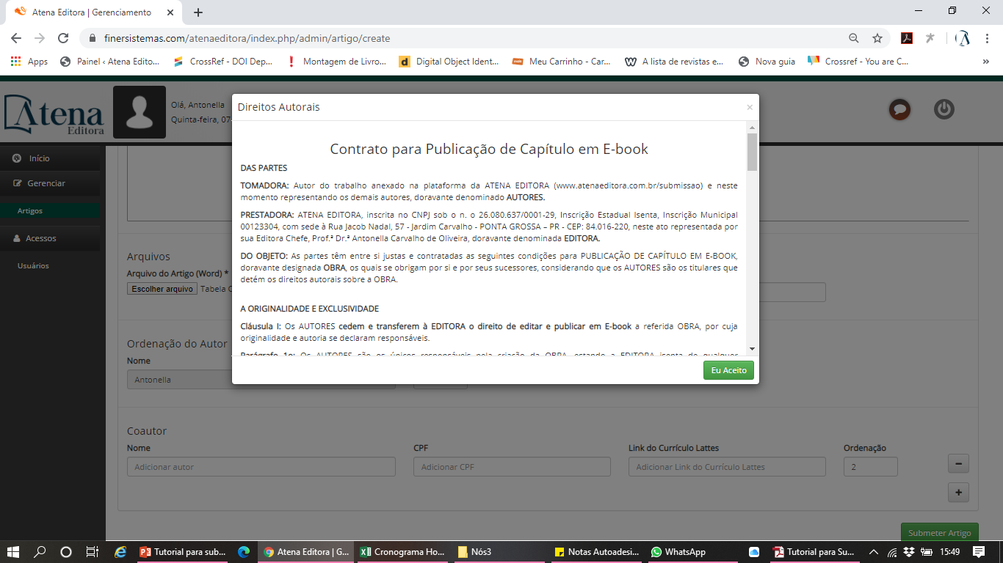
7) Aceite o Contrato para Publicação de Capítulo em E‐book;

Slide 10
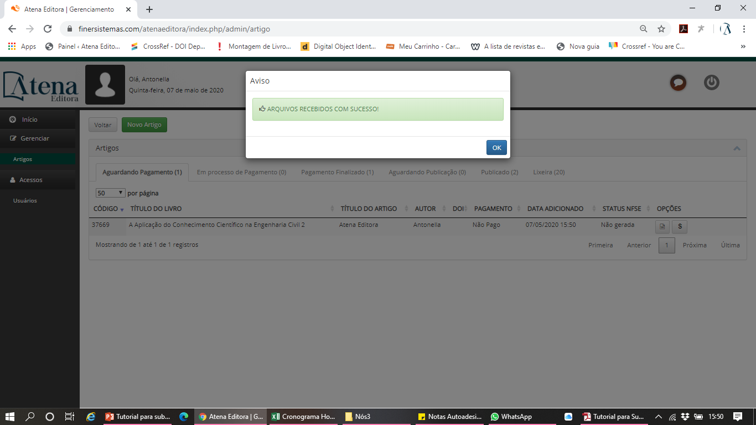
8) Confirme “OK”, “Arquivos recebidos com sucesso”;

Slide 11
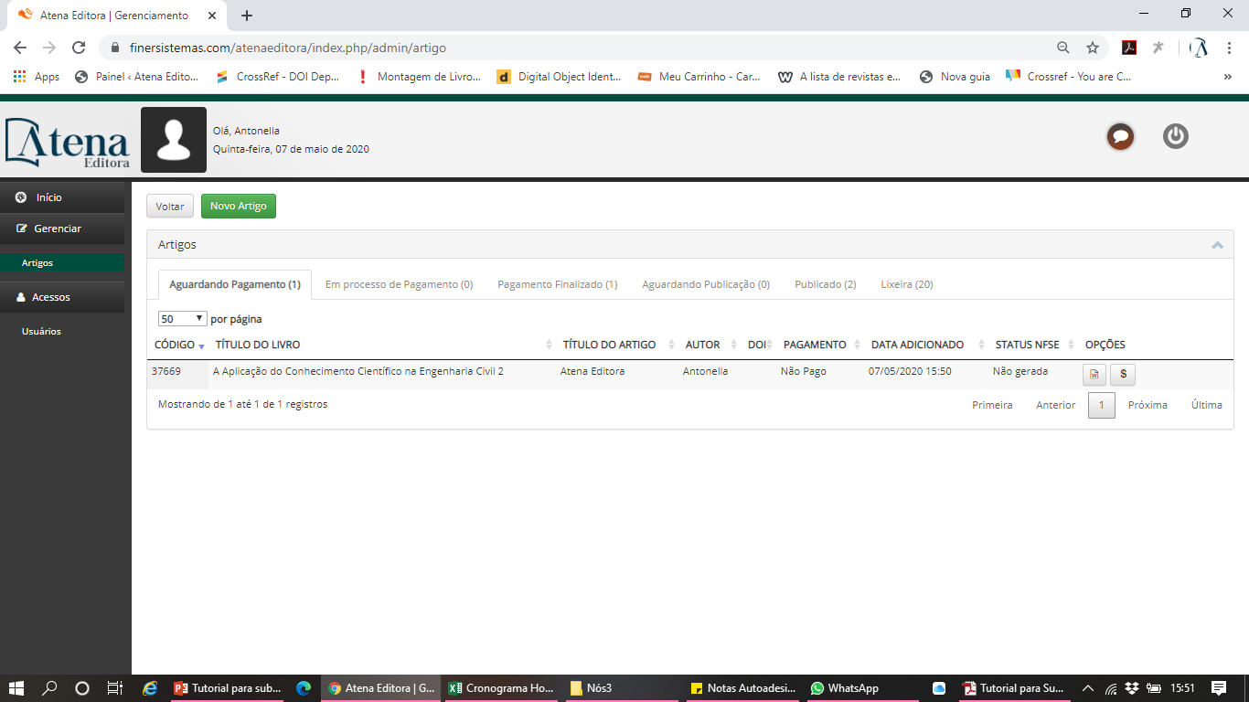
9) Clique no segundo botão para “abrir formas de pagamento”;

Slide 12
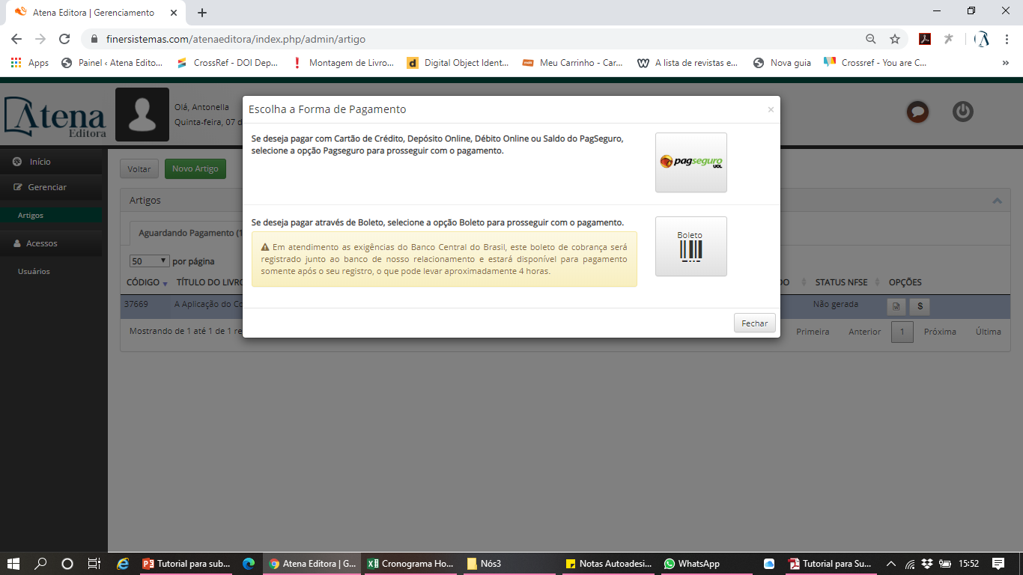
10) Opte pela forma como deseja pagar a APC e realize o pagamento;

Slide 13
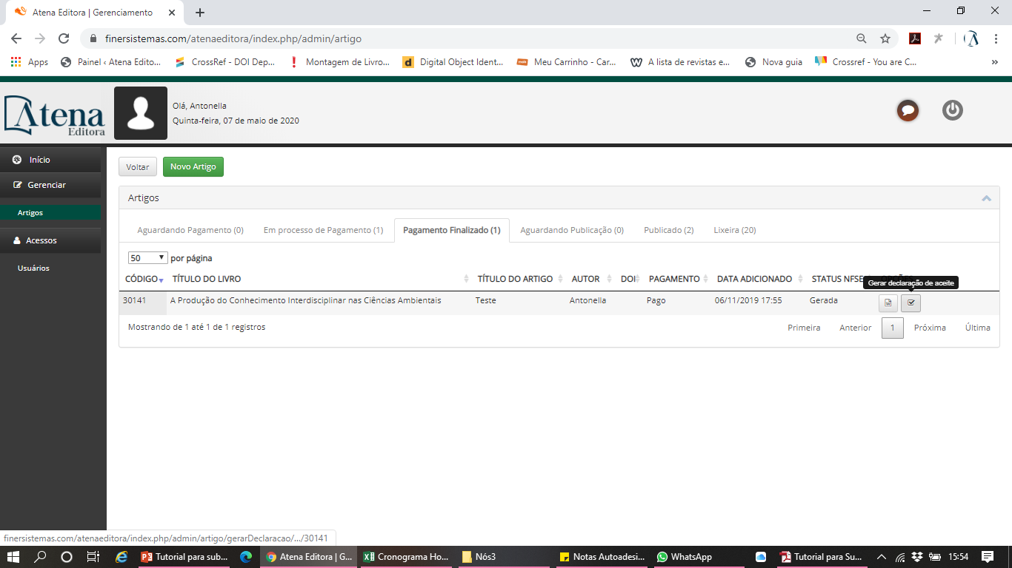
11) Após o pagamento efetuado, a baixa é operacional; Quando o seu artigo estiver na aba “Pagamento Finalizado”, clique no segundo botão para emitir sua “Declaração de Aceite”;

Slide 14
12) Após submissão e pagamento, o artigo entra em processo de edição e será publicado no prazo acordado;
13) O autor correspondente de cada artigo receberá e‐mail informando sobre a publicação.
Atenciosamente,
Departamento de Edição
Atena Editora

